Slide 1
Архимедова сила
Выступление подготовила:
Студентка 2 курса ИВТ
Белорукова Е.И.

Slide 2
Зако́н Архиме́да — один из законов статики жидкостей и газов: на тело, погружённое в жидкость или газ, действует выталкивающая или подъёмная сила, равная весу объёма жидкости или газа, вытесненного частью тела, погружённой в жидкость или газ.
Закон открыт Архимедом в III веке до н. э. Выталкивающая сила также называется архимедовой или гидростатической подъёмной силой.

Slide 3
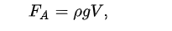
В соответствии с законом Архимеда для выталкивающей силы выполняется:
ρ — плотность жидкости или газа, кг/м3;
g — ускорение свободного падения, м/с2;
V — объём части тела, погружённой в жидкость или газ, м3;
FA — сила Архимеда, Н.

Slide 4
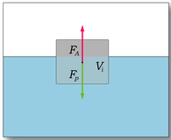
Тело плавает, если сила Архимеда уравновешивает силу тяжести тела.

Slide 5
Закон Архимеда можно объяснить при помощи разности гидростатических давлений на примере прямоугольного тела.
PB − PA = ρgh
FB − FA = ρghS = ρgV,
где PA, PB — давления в точках A и B,
ρ — плотность жидкости,
h — разница уровней между точками A и B,
S — площадь горизонтального поперечного сечения тела,
V — объём погружённой части тела.

Slide 6
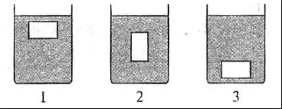
Обобщение

Slide 7
Спасибо за внимание!

